Slide 1

SvFF Klubbkollen
Ledare Fördjupning
Notes:
1
Header: Relation
2004-02-04
Internal/Identier/File name
1

Slide 2


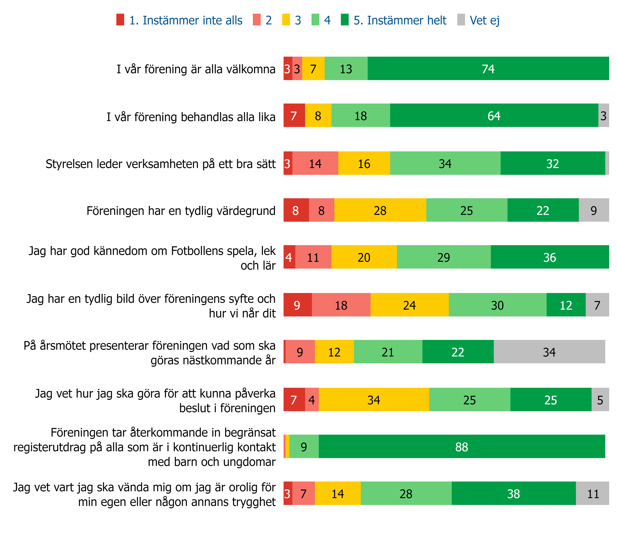












LEDARE
Medelvärde
Svaren nedan redovisas i procent (%)
Distrikt/förening: Sidsjö-Böle IF
Tidsperiod: Hela perioden
Jämförelseperiod: Välj jämförelseperiod
1-2,49
2,5-3,99
2
4-5
Notes:
2

Slide 3

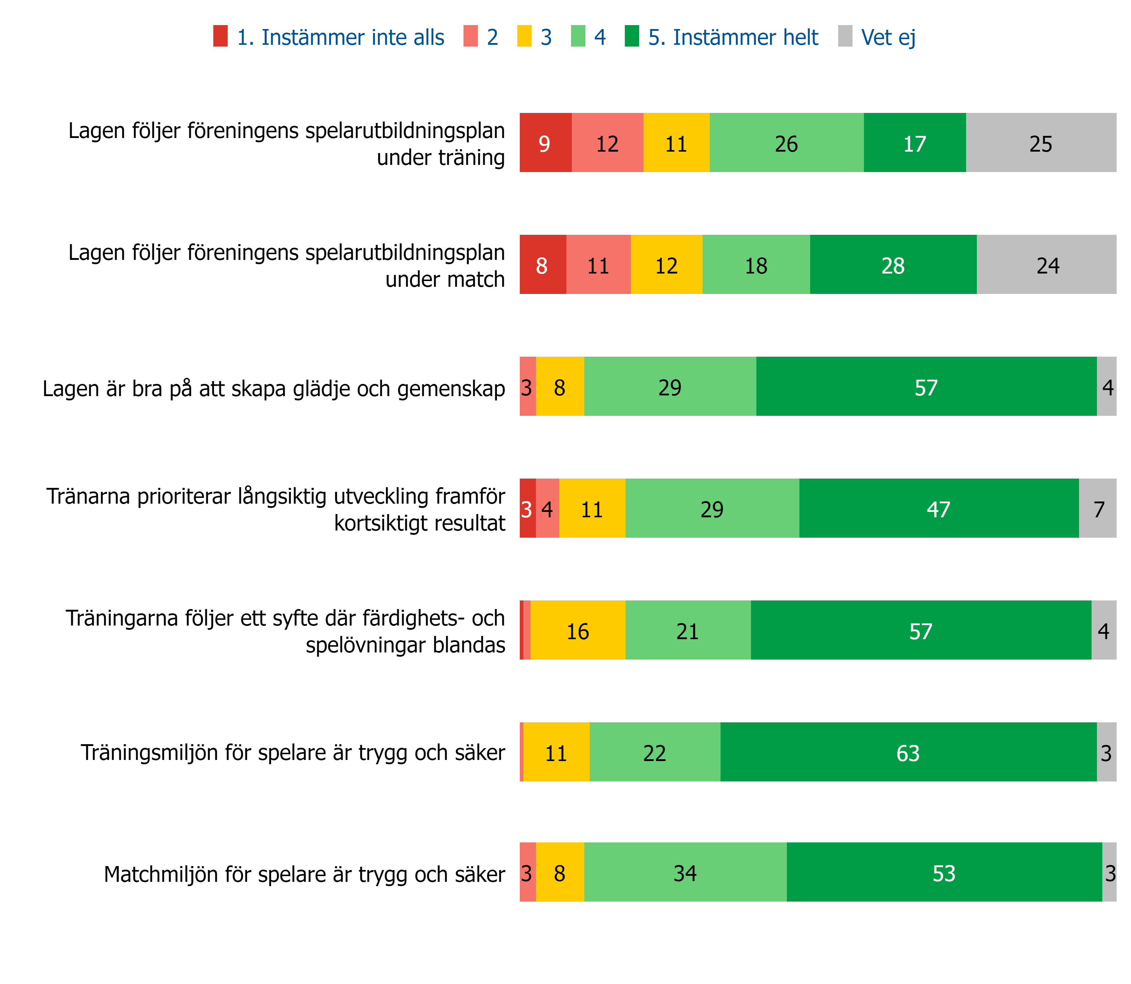
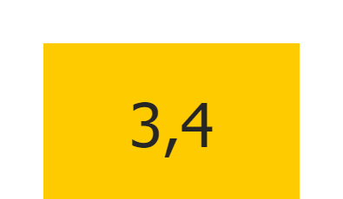

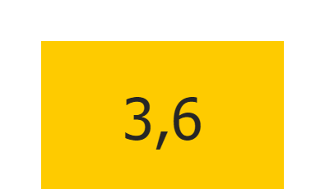
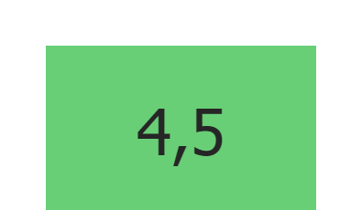
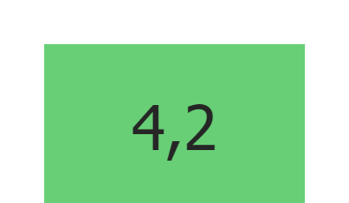
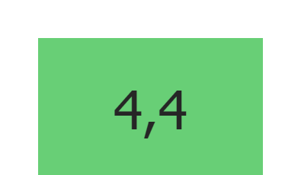


LEDARE
Medelvärde
Svaren nedan redovisas i procent (%)
Distrikt/förening: Sidsjö-Böle IF
Tidsperiod: Hela perioden
Jämförelseperiod: Välj jämförelseperiod
Sid 1/2
1-2,49
2,5-3,99
3
4-5
Notes:
3

Slide 4
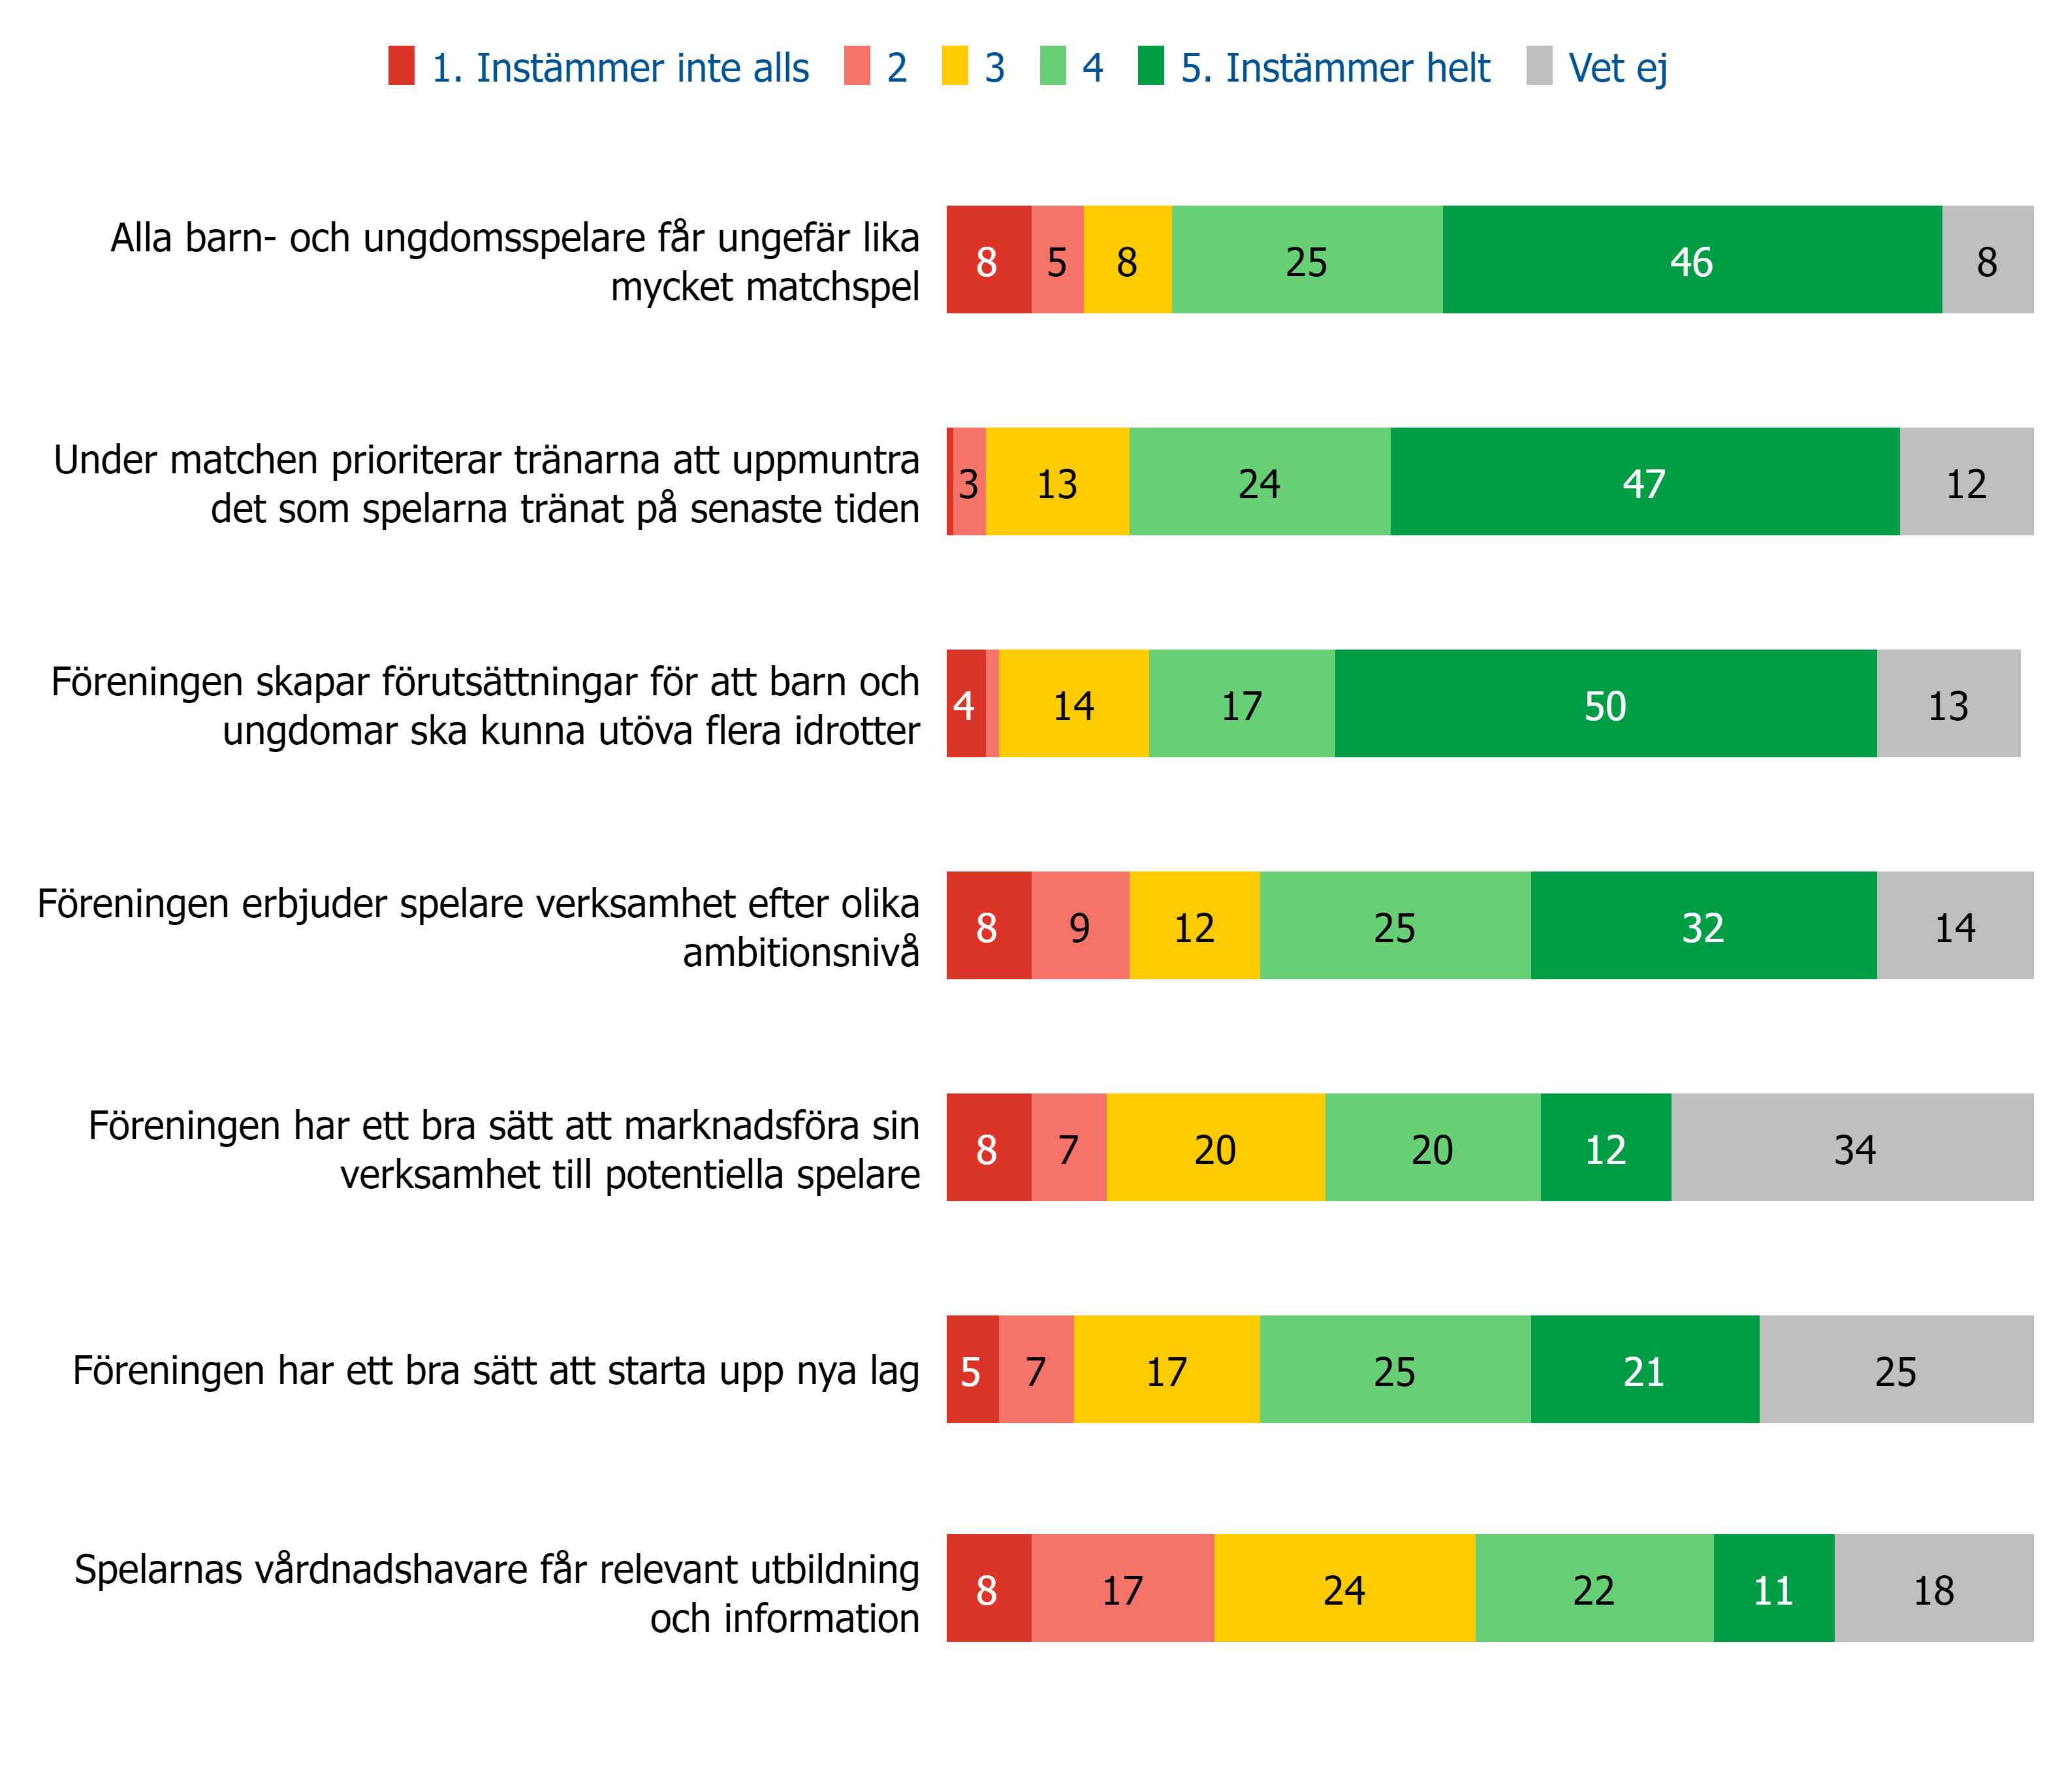
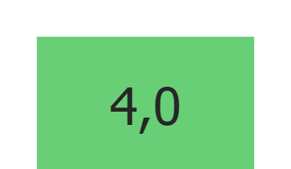
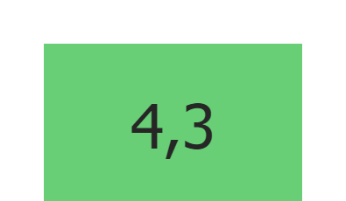
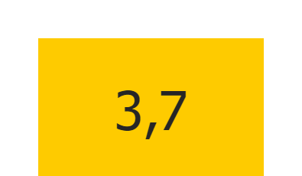
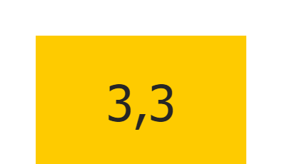
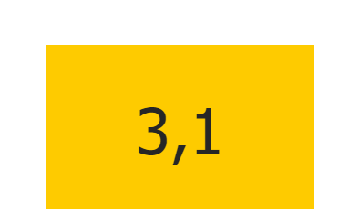

LEDARE
Medelvärde
Svaren nedan redovisas i procent (%)
Distrikt/förening: Sidsjö-Böle IF
Tidsperiod: Hela perioden
Jämförelseperiod: Välj jämförelseperiod
Sid 2/2
1-2,49
2,5-3,99
4
4-5
Notes:
4

Slide 5

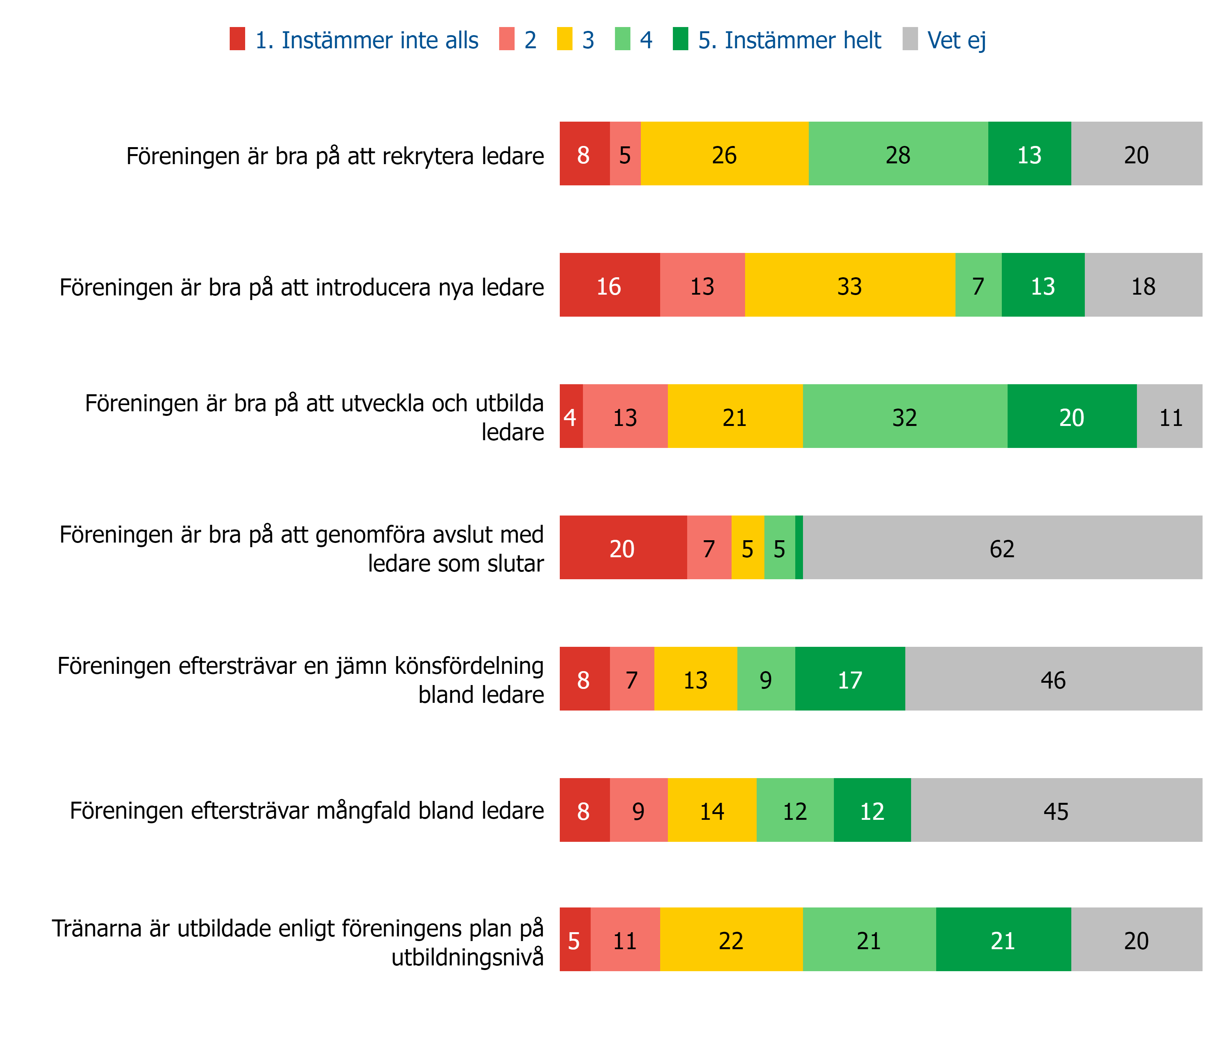
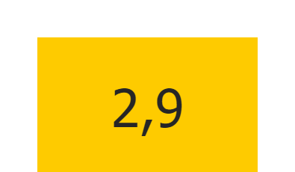
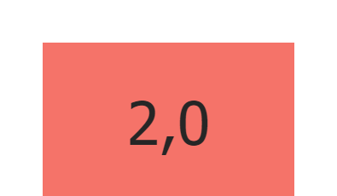
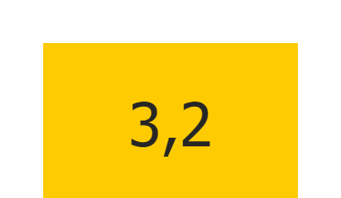
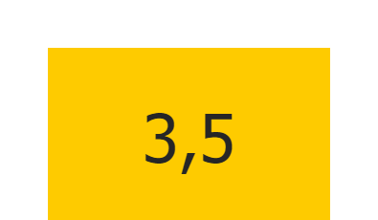
LEDARE
Medelvärde
Svaren nedan redovisas i procent (%)
Distrikt/förening: Sidsjö-Böle IF
Tidsperiod: Hela perioden
Jämförelseperiod: Välj jämförelseperiod
Sid 1/2
1-2,49
2,5-3,99
5
4-5
Notes:
5

Slide 6
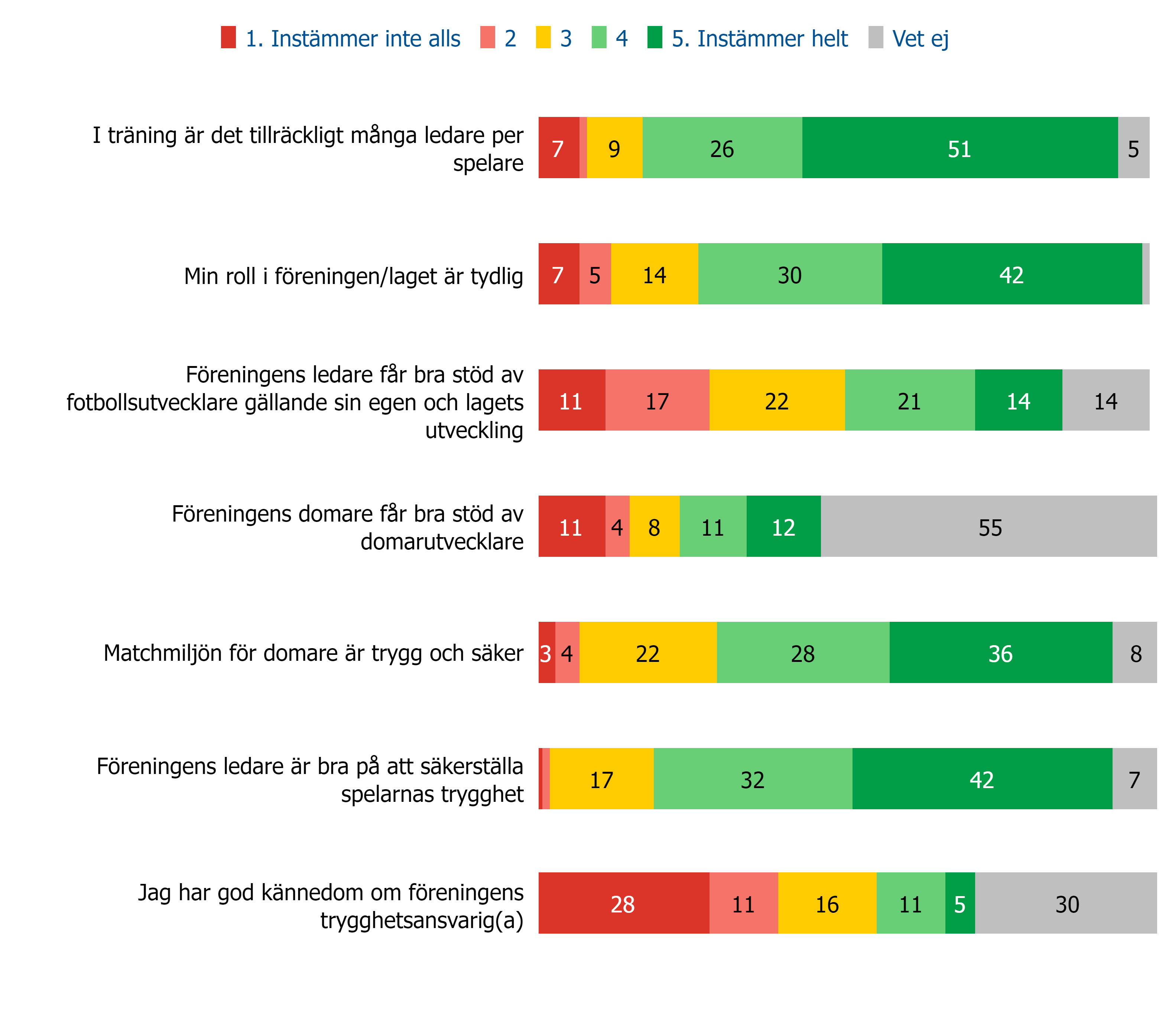
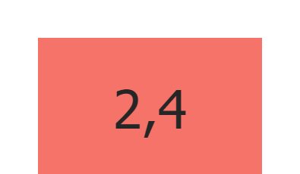
LEDARE
Medelvärde
Svaren nedan redovisas i procent (%)
Distrikt/förening: Sidsjö-Böle IF
Tidsperiod: Hela perioden
Jämförelseperiod: Välj jämförelseperiod
Sid 2/2
1-2,49
2,5-3,99
6
4-5
Notes:
6

Slide 7

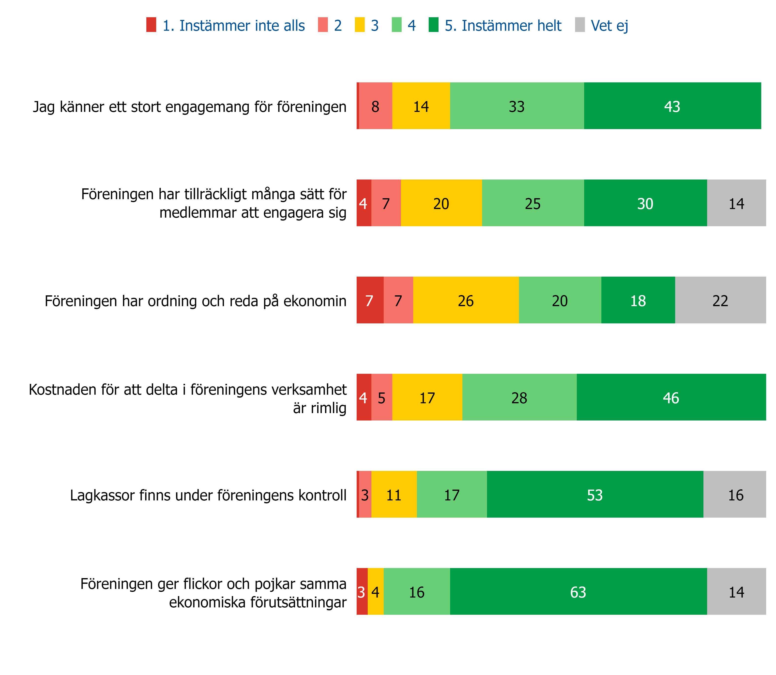
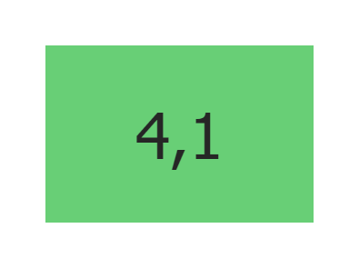

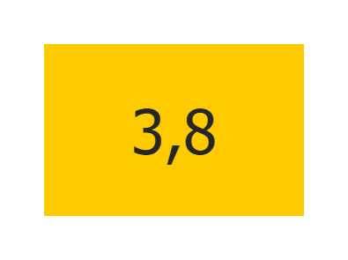
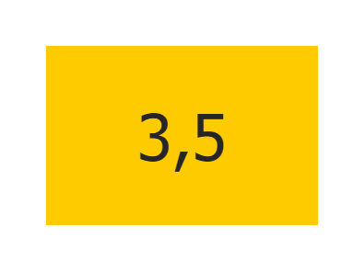
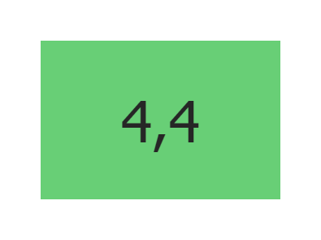
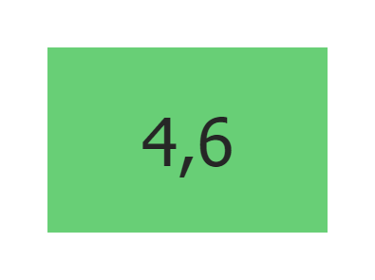

LEDARE
Medelvärde
Svaren nedan redovisas i procent (%)
Distrikt/förening: Sidsjö-Böle IF
Tidsperiod: Hela perioden
Jämförelseperiod: Välj jämförelseperiod
Sid 1/2
1-2,49
2,5-3,99
7
4-5
Notes:
7

Slide 8
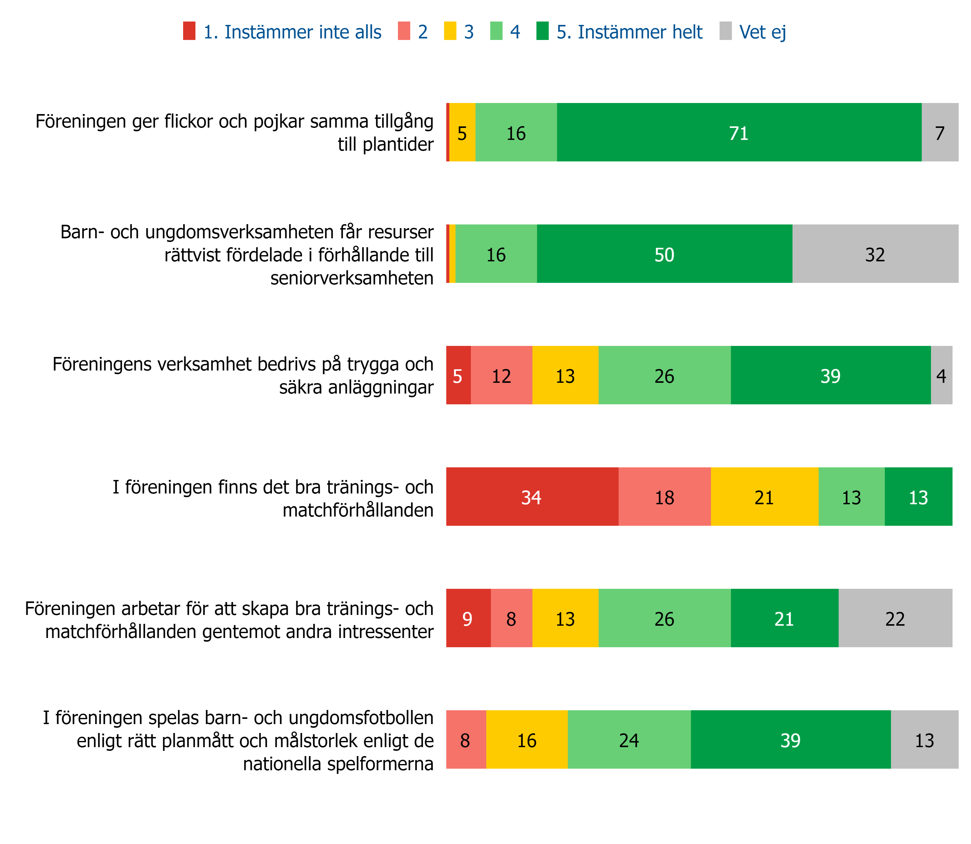
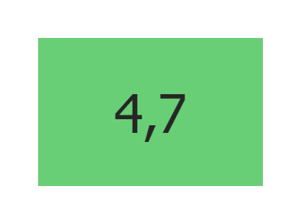
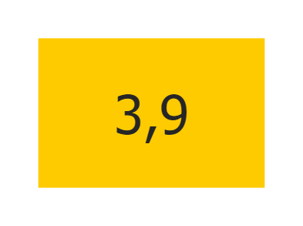

LEDARE
Medelvärde
Svaren nedan redovisas i procent (%)
Distrikt/förening: Sidsjö-Böle IF
Tidsperiod: Hela perioden
Jämförelseperiod: Välj jämförelseperiod
Sid 2/2
1-2,49
2,5-3,99
8
4-5
Notes:
8

Slide 9
Notes:
9
Header: Relation
2004-02-04
Internal/Identier/File name
9

